Slide 1
고급프로그래밍
: HASKELL
2018775032 박혜빈

Slide 2
Content
01
Haskell
02
Haskell Type
03
Haskell Type Class
04
Haskell Function

Slide 3

1. Haskell

Slide 4
Haskell의 특징
Functional Programming
Immutable, side-effect (x)
Higher-Order Function
Lazy evaluation - 결과가 요구될 때만 계산 실행
Type Inference- 타입 추론 가능
정적 타입 지정 : 미리 타입을 검사하여 실행 시 오류 예방

Slide 5
Functions : 기계적 계산 시스템
x
f
f(x)
함수 f 는 x를 입력 받아, 계산한 후, f(x)를 출력하며, 결과는 언제나 유일하다.
함수의 결과 f(x)는 오직 입력 x에게만 종속된다.
입력 값에만 영향을 받는다.

Slide 6
Functions
First-order functions
- 함수 인수의 수를 존중
- 허용되는 표현 : add(1,2)
허용되지 않는 표현 : add : +, add(1) : 1+ , f(add)
Higher-order functions
- 함수 인수의 수에 제한되지 않음
- add(1,2) , add, add(1), f(add) 등 허용
=> First-class citizen

Slide 7
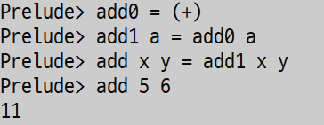


First-class citizen
함수가 parameter로 이용 될 수 있다.
함수가 저장될 수 있다.
함수는 출력으로 이용될 수 있다.
* map
: 함수와 리스트를 인자로 받아, 해당 리스트에 함수 적용

Slide 8
2. Type

Slide 9
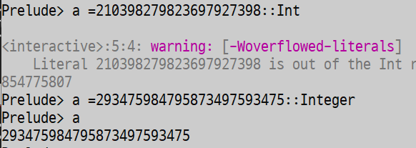
Type
Integers
Int : -2^63 ~ 2^61 –1 Integer : 범위 제한 x

Slide 10
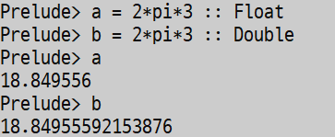
Type
Floating point numbers
Float : 부동소수점 Double : 더욱 정밀

Slide 11
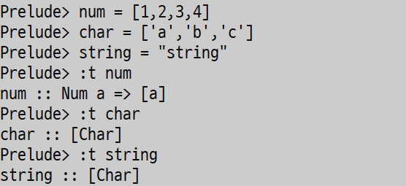
Type
List, String
List[t] : 동일한 type 순서 있는 집합 string : [Char]

Slide 12


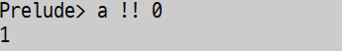



Type : List
1. List 정의하기 : [ ]
2. List 원소 가져오기 : List !! 번호
3. List에 원소 유무 : elem 원소 List
4. List 합치기 : List1 ++ List2
5. List 길이 : length List
6. List 뒤집기 : reverse List

Slide 13
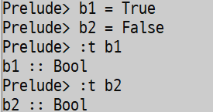

Type
Booleans & Characters
Bool : True / False Char : 한 개의 문자

Slide 14
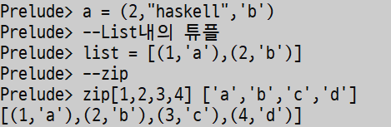
Type
Tuples
Tuple : 길이 변경 x 서로 다른 type o

Slide 15
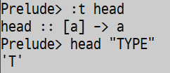
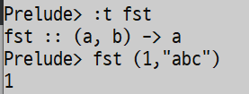
Type Variable
: 모든 타입으로 대치가능
fst => Type Variable
- pair의 첫 번째 요소를 반환
head => Type Variable
- 리스트를 받아 첫 번째 항목 반환

Slide 16
2. Type Class

Slide 17
Type Class
Type Class
행동을 정의해놓은 일종의 인터페이스이다.
“ 어떤 타입이 타입클래스의 Instance 다.” : 해당 타입은 타입 클래스가 서술하는 동작을 수행한다.
다형적인 함수는 해당 타입 클래스의 Instance 타입에서만 작동한다.

Slide 18

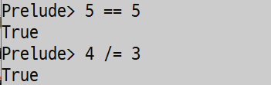
Type Class : Eq
Eq
- Type이 같은지를 검사한다.
(==) :: a -> a -> Bool
- Eq(Type Class) 를 구현하고 있는 a 라는 Type 2개를 받아 Bool을 반환

Slide 19
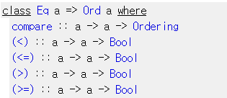

Type Class : Ord
Ord
- 서로 비교할 수 있는 연산 함수를 제공한다.
- Eq를 Class Constraints 로 가진다.
Compare는 인자로 같은 타입 2개를 받아 Ordering을 반환한다.
- Ordering : LT // 오름차순, GT //내림차순 , EQ // 같음

Slide 20

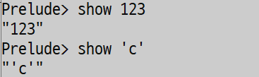
Type Class : Show
show
- instance를 문자열로 표시
일반적인 타입들은 모두 show를 구현 (함수 타입 제외)

Slide 21

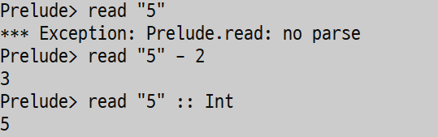
Type Class : Read
Read
- 문자열을 읽어, Read의 instance로 변환
타입 추론이 가능한 경우를 제외하고 타입을 명시

Slide 22
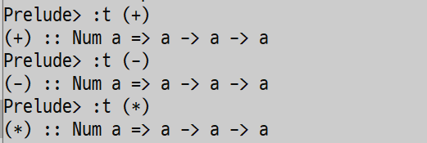

Type Class : Num
Num
- +,-, *, negate,abs 등이 정의되어 있는
숫자 값의 기본적인 성질
- Instance에는 Integral, Floating이 있다.

Slide 23
Type Class
Floating
: 특정 계산이 정의되어 있는 성질을 갖는 클래스
Integral
: 정수 방향의 성질을 더해 나간 것
Enum
: instance는 연속적으로 순서가 있는 타입클래스
Bounded
: 상/하한이 정의되어있는 것을 의미하는 타입클래스
Fractional
: 나누기가 정의되어 있는 소수점 수의 기본적인 성질을 나타낸다.

Slide 24
Type Class
정리
하나의 타입이 여러 Type Class의 Instance가 될 수 있다.
하나의 Type Class는 여러 타입을 동시에 Instance로 가질 수 있다.
다른 Type Class가 또 다른 Type Class의 전제 조건이 되기도 한다.
- Num은 Show와 Eq를 구현
- Eq 는 Num뿐만 아닌 Char도 Instance로 갖는다.
- Ord의 Instance는 Eq의 Instance가 되어야 한다. (전제 조건)

Slide 25
3. Function

Slide 26

Functions application
: 함수에 인수를 부여하는 것
add 함수에 인수 3과 4부여하고 3+4를 return 한다
add :: Num a => a -> a -> a
add x y = x + y
add 3 4
7
공백으로 함수의 적용을 표현한다.
Left-associative => sqrt 4+3+2 는 (sqrt 4), +3, +2
부분적용 : 함수 원래의 인자 개수보다 적은 개수의 인자를 부여

Slide 27
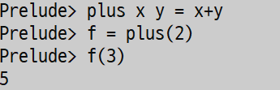

Curried Function
Currying (First-order functions ⇒ Applicative functions)
: 여러 개의 인자를 받는 함수를 단일 인자를 받는 함수로 바꾸는 것

Slide 28
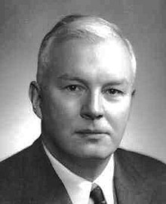
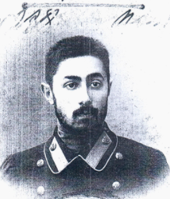
Curried Function
Haskell Brooks Curry
(1900~1982)
Moses Ilyich Schönfinkel
모지즈 쇤핑클
(1888~1942)

Slide 29

Functions composition
: 기존 함수 연결
(f . g) x = f(g x)

Slide 30


Functions composition
. 기호를 사용하여 합성함수 표시
* Negate
: 전위연산자 minus
2. 우측 결합 : 함수 여러 개 합성 가능

Slide 31
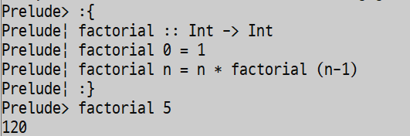
재귀 함수
재귀함수
자기 자신을 호출하여 반복적인 행동을 정의하는 함수이다.
함수의 정의 안에 적용되는 함수를 정의하는 방법

Slide 32
감사합니다.

Slide 33
출처
http://zvon.org/other/haskell/Outputprelude/index.html
http://enshahar.com/haskell/cis194/polymorphism/and/type/class/2018/01/14/cis194-Polymorphism-TypeClass/
http://enshahar.com/haskell/cis194/high/order/programming/2018/01/14/cis194-HighOrderProgramming-TypeInference/
https://ko.wikipedia.org/wiki/%ED%95%B4%EC%8A%A4%EC%BC%88_%EC%BB%A4%EB%A6%AC
https://en.wikipedia.org/wiki/Moses_Sch%C3%B6nfinkel
교수님 수업자료

